Slide 1
Webinar Evaluatie GOAB periode 2019-2022
20 januari 2022
Anja de Rooij CED-Groep
Marco Zuidam Oberon

Slide 2
Welkom
Voorstellen:
Marco Zuidam - Oberon
Anja de Rooij – CED-Groep
Carla Bienemann – Brancheorganisatie Kinderopvang
Ellen Lacor – CED-Groep

Slide 3
Dit webinar
Is onderdeel van het GOAB ondersteuningstraject vanuit OCW voor de OAB-gemeenten en VE-aanbieders.
En is bestemd voor:
Beleidsambtenaren van de OAB-gemeenten
VE-aanbieders
(Onderwijs – vroegschools)

Slide 4
Agenda
Waarom evalueren?
Model webinar:
Planevaluatie
Procesevaluatie
Effectevaluatie
Vervolg na evaluatie: nieuw/herzien GOAB plan
Tips
Vragen en afsluiting

Slide 5
1. Waarom evalueren
Kwaliteit, effectiviteit van het beleid verhogen
Onderbouwd, beredeneerd nieuw beleid met elkaar formuleren
Anticiperen op toekomstige wijzigingen
Onderdeel van cyclisch werken
NB: gemeente heeft wettelijke verplichting verantwoording OAB budget en beleid

Slide 6
2. Invalshoek evaluatie deze webinar
We introduceren een evaluatiemodel met brede insteek.
Afkomstig uit toezicht.
Goed toepasbaar voor evaluatie GOAB:
Gaat in op alle stappen in beleidscyclus
Geeft ruimte voor zowel kwalitatieve als kwantitatieve evaluatie
Eerst algemene introductie model, later specificeren voor GOAB.

Slide 7
Planevaluatie, procesevaluatie en effectevaluatie

Slide 8
Planevaluatie
Zijn de doelen duidelijk en biedt het beleidsplan daarvoor oplossingen én hoe kan dit aannemelijk worden gemaakt?
Is het beleidsplan onderbouwd en zijn alle actualiteiten meegenomen?
Zijn er resultaatafspraken vastgesteld? Is er een convenant / overeenkomst / beleidskader / subsidiekader /prestatieafspraken opgesteld? Zijn afspraken en voorwaarden duidelijk beschreven?
Zijn er afspraken gemaakt over de implementatie, borging en evaluatie?
Zijn alle partners/betrokken partijen – en hun rollen/opdrachten - erin opgenomen? (taken, bevoegdheden, verantwoordelijkheden)?
Is er een communicatieplan?
Dit is een kwalitatieve evaluatie.

Slide 9
Procesevaluatie
Hoe verloopt de uitvoering, welke hobbels moeten er worden genomen, wat de belemmeringen, wat zijn de mogelijke oplossingen?
Zijn de juiste organisaties erbij betrokken en hebben zij volgens afspraak uitgevoerd?
Lukt het binnen de termijn?
Klopt de voorgestelde organisatiestructuur / projectstructuur?
Zijn er tussentijdse wijzigingen geweest, zo ja welke, waarom en voldeden ze?
Moet er worden bijgestuurd, doorontwikkeld of stopgezet?
Dit is met name kwalitatieve evaluatie.

Slide 10
Effectevaluatie
Wat heeft de uitvoering van het beleidsplan opgeleverd?
In hoeverre komt de opbrengst overeen met de doelstellingen?
Zijn er ook nog andere effecten die niet voorzien waren (zowel positieve/gewenste, maar ook negatieve/ongewenste effecten)?
Welke verbeterpunten kunnen we formuleren om de gewenste opbrengsten te realiseren?
In hoeverre kan de opbrengst worden toegeschreven aan de uitvoering van het beleidsplan?
Dit is een kwantitatieve evaluatie, gevolgd door kwalitatieve evaluatie.

Slide 11
Onderdelen GOAB
Toeleiding
Bereik
Voorschoolse Educatie
Vroegschoolse Educatie
Doorgaande lijn
OAB-activiteiten

Slide 12
Planevaluatie GOAB
Bekijk eigen GOAB-plan en beantwoord vragen als:
Is er een goede probleemanalyse rond OA?
Voor welke oplossingen is gekozen en waarom? Evidence based?
Hoe staat beschreven hoe partijen betrokken zijn bij planvorming en bij uitvoering?
Zijn er afspraken gemaakt over de implementatie, borging en evaluatie?

Slide 13
Procesevaluatie GOAB
Kijk naar de uitvoering per onderdeel van het GOAB-plan en formuleer per onderdeel n.a.v. de doelen evaluatievragen – is er volgens plan uitgevoerd?
Toeleiding
Bereik
Voorschoolse educatie
Vroegschoolse educatie
Doorgaande lijn
De andere OAB-activiteiten

Slide 14
Procesevaluatie Toeleiding
Voorbeeldvragen:
Heeft de JGZ/CB wel alle kinderen gezien de afgelopen periode
(corona)?
Was er bruikbare informatie over VE en beschikbaar op de ‘vindplaatsen’ van ouders, zoals folders in verschillende talen, een goede website, informatie bij de verloskundigen, maatschappelijk werk, huisartsen.
Zijn de ouders begeleid naar de VE?
Als er inzet van een consulent zou zijn: is daar gebruik van gemaakt?
Was de VE –aanbieder goed bereikbaar en had deze wel plaatsen beschikbaar?
De juiste betrokkenen, tijdpad, tussentijdse wijzingen?

Slide 15
Procesevaluatie Bereik
Voorbeeldvragen:
Heeft de VE-aanbieder teruggekoppeld aan de JGZ/CB over de plaatsing?
Weet de VE aanbieder welk VE kind er aan komt?
Heeft JGZ/CB teruggekoppeld aan de gemeente?
Is de signalering vanuit de kinderopvang tijdig opgepakt door JGZ/CB?
Zijn de kinderen terechtgekomen op de VE-plaatsen binnen de wijk/gemeente of ook elders geplaatst, ook bij niet-VE aanbieders?
De juiste betrokkenen, tijdpad, tussentijdse wijzingen?

Slide 16
Procesevaluatie Voorschoolse educatie
Voorbeeldvragen:
Hebben de aanbieders 960 uur VE aangeboden voor VE doelgroepkinderen van 2,5 tot 4 jaar?
Zijn er meer of andere VE aanbieders wenselijk?
Is de afgesproken VE inhoud uitgevoerd: VE programma, beredeneerd aanbod, kindvolgsysteem of zijn er wijzingen geweest?
Is de inzet van de PBM-er gelukt?
Is er zicht op de kwaliteit van VE? (zelf en toezicht GGD/IvhO)
De juiste betrokkenen, tijdpad, tussentijdse wijzingen?

Slide 17
Procesevaluatie Vroegschoolse educatie
Let op: toezichtkader zit in PO IvhO en onderwijs heeft zelf niet geoormerkt OAB budget.
Voorbeeldvragen:
Is bekend of een leerling een VVE-indicatie heeft en zo ja, ontvangt een VE leerling een passend aanbod?
Werkt de school met een VVE-programma of beredeneerd aanbod?
Wordt het afgesproken kvs/lvs gebruikt?
Is er een VVE coördinator?
De juiste betrokkenen, tijdpad, tussentijdse wijzingen?

Slide 18
Procesevaluatie Doorgaande lijn
Voorbeeldvragen:
Is er een warme overdracht voor de VE-kinderen, bij hoeveel kinderen wel/niet?
Waren de ouders hierbij betrokken?
Is er sprake van een inhoudelijk doorgaande lijn? En zo ja – volgens afspraak?
Zijn de gezamenlijke scholingsmomenten uitgevoerd?
Is het VVE overleg per locatie / wijk / gemeente gehouden?
Is het locatieplan gemaakt?
De juiste betrokkenen, tijdpad, tussentijdse wijzingen?

Slide 19
Procesevaluatie OAB-activiteiten
Voorbeeldvragen, gaat o.a. over Schakelklassen en Zomerscholen:
Hebben de kinderen het hele jaar de activiteit gevolgd?
Is het aanbod gedaan door de onderwijsspecialisten die voorafgaand bedacht zijn?
Is de selectie van kinderen uitgevoerd volgens plan?
De juiste betrokkenen, tijdpad, tussentijdse wijzingen?

Slide 20
Effectmeting GOAB
Heeft GOAB een bijdrage geleverd aan het voorkomen c.q. inlopen van onderwijsachterstanden?
Waaraan kunnen we dat afmeten?
Wat zijn de trends van de opbrengsten van de (voor)scholen?

Slide 21
Hoe antwoorden: benutten lokale bronnen
Kwalitatieve evaluatie via (groeps)gesprekken.
Subsidie-verantwoordingen (voor)scholen: hoeveel activiteiten en hoeveel deelnemers en gegeven toelichting op afwijkingen.
JGZ-rapportages: Aantal indicaties VVE, aantal toeleiding VVE en non-bereik VVE.
Kindvolgsystemen (voor)scholen: ontwikkelingen van kinderen (deelnemers GOAB en niet-deelnemers). Om effecten en verbanden aan te tonen.
Via informatie van werkgroepen VVE, LEA.

Slide 22
Hoe antwoorden: benutten landelijke bronnen
LRK: hoeveel VE-plekken, spreiding VE-plekken.
CBS dashboard.
Scholen op de kaart voor trends opbrengsten scholen.

Slide 23
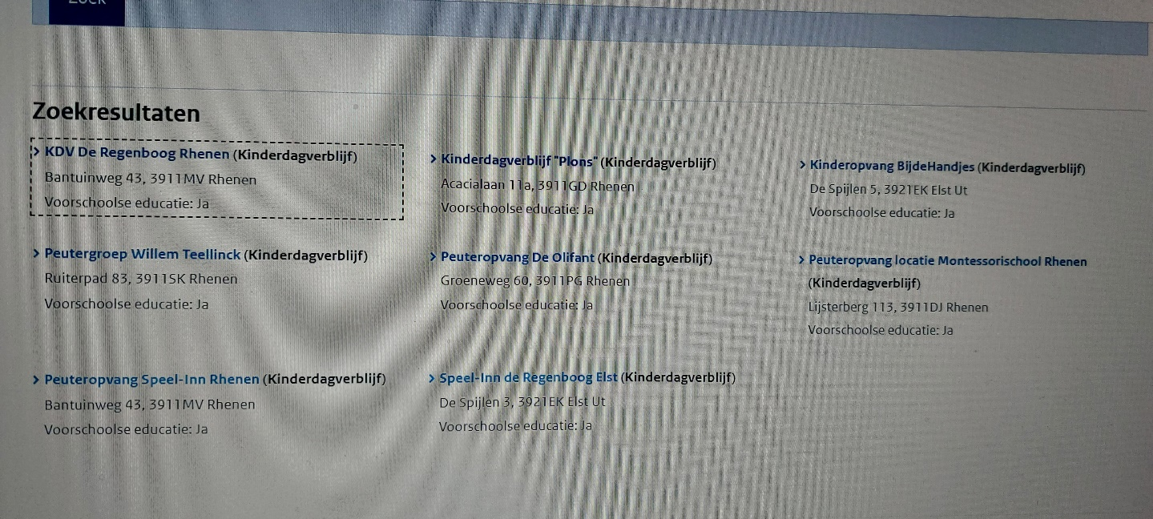
Voorbeelden
Rhenen heeft 8 VE-locaties, kunnen 85 VVE peuters plaatsen (170 plekken). Spreiding over kernen Elst (31 peuters te plaatsen) en Rhenen (54 te plaatsen)

Slide 24
Voorbeelden
Categorie | Midden-Groningen | Nederland
Arbeid & Inkomen | 0,4% schuldsanering | 0,2% schuldsanering
Onderwijs | Gem. CITO: 534,8 | Gem. CITO: 536,1
 | 15,7% z.startkwal. | 11,7% z startkwal.
 | 15,1% jongeren hoogopgeleid | 31,9% jongeren hoogopgeleid

Slide 25
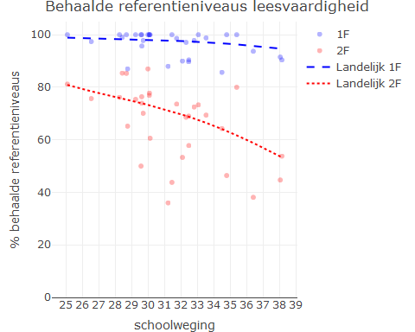
Voorbeelden

Slide 26
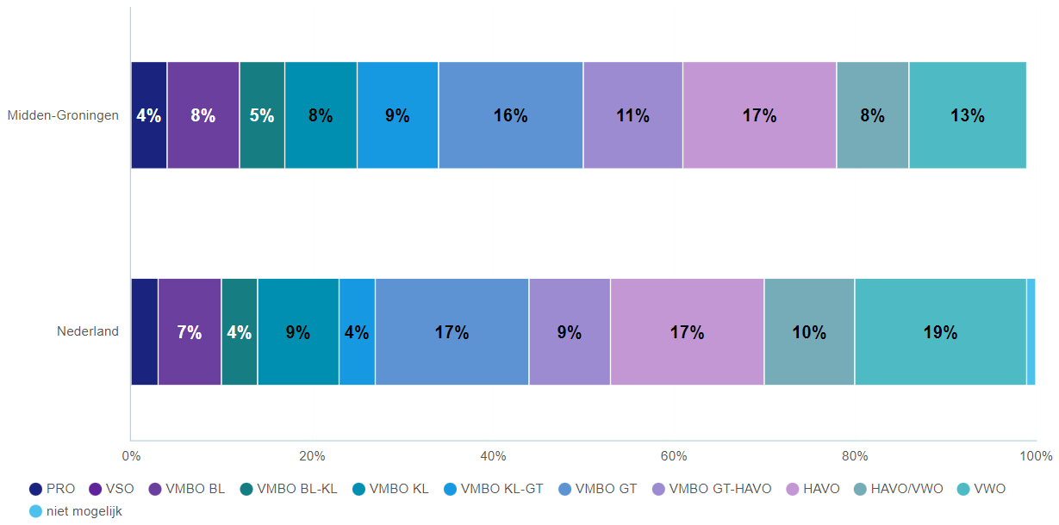
Voorbeelden

Slide 27
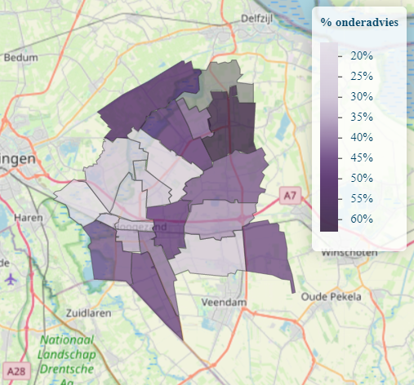
Voorbeelden

Slide 28
3. Vervolg: nieuw/herzien GOAB-plan
Format OAB-beleidsplan in starterskit.
Per hoofdstuk beschreven wat je kunt opnemen.
Leidraad i.p.v. ‘invuloefening’.
Met elkaar opstellen.
Gaat om de dialoog:
Hoe kunnen we het GOAB samen verbeteren, optimaliseren?
Wat wordt de volgende stap?
Wanneer zijn we tevreden?
Notes:
Of je nou een apart plan maakt of dat het onderdeel is van een groter Jeugdplan: dit zijn de onderdelen waar je aan kunt denken.

Slide 29
Voorwoord door wethouder
Inleiding en leeswijzer
OAB op dit moment
Voorschoolse educatie (wettelijke verplichting)
OAB in het bao (geen wettelijke verplichting)
Overkoepelende thema’s (ouders, doorgaande lijn, resultaatafspraken, monitoring)
Afstemming overig beleid
Samenwerking
Begroting
Werkagenda
Notes:
Voorwoord
Inleiding en leeswijzer: Waarom dit plan en waarom nu
Oab in gemeente X; Huidige invulling, kengetallen, terugblik op vorige periode, visie op OAB
Voorschoolse educatie: Doel, doelgroep en doelgroepdefinitie; Indicatie en toeleiding; hoe werk je aan bereik; aanbod en uitvoering
OAB in het basisonderwijs: geen verplichting. Dit hoofdstuk kun je dus ook weglaten als je alleen VVE doet. Dan is het feitelijk geenOAB-plan maar een VVE-plan
Overkoepelend: overgang voor-vroegschools, ouderbetrokkenheid, resultaatafspraken, monitoring en evaluatie,
Afstemming en relatie met andere beleidsterreinen, zoals kinderopvang, passend odnerwijs, gelijke kansenbeleid, preventief jeugdbeleid/jeugdhulp, taal en laaggeletterdheid, armoedebestrijding, NP Onderwijs
Samenwerking en overleg: overlegstructuur, rol van de gemeente
Begroting
Werkagenda: wie gaat wanneer wat doen

Slide 30
4. Tips
Leer met elkaar van de ervaringen!
Maak van het GOAB een cyclisch proces.
Maak gebruik van wat er al ligt aan informatie en van bestaande overlegstructuren.
Besteed aandacht aan de interne en externe communicatie.

Slide 31
5. Afsluiting
Bedankt voor het deelnemen!
Voor verdere informatie:
a.derooij@cedgroep.nl
mzuidam@oberon.eu

